Slide 1
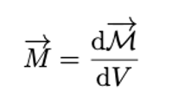
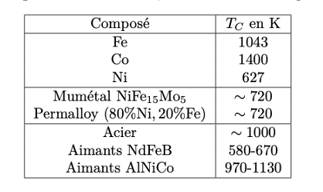
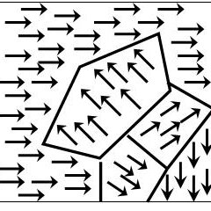
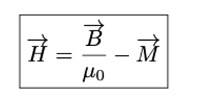

Les propriétés macroscopiques des matériaux ferromagnétiques
Quelques rappels
Température de Curie
Domaine de Weiss
$$\vec{rot}\left(\vec{H}\right)={\vec{j}}_{libre}$$

Slide 2
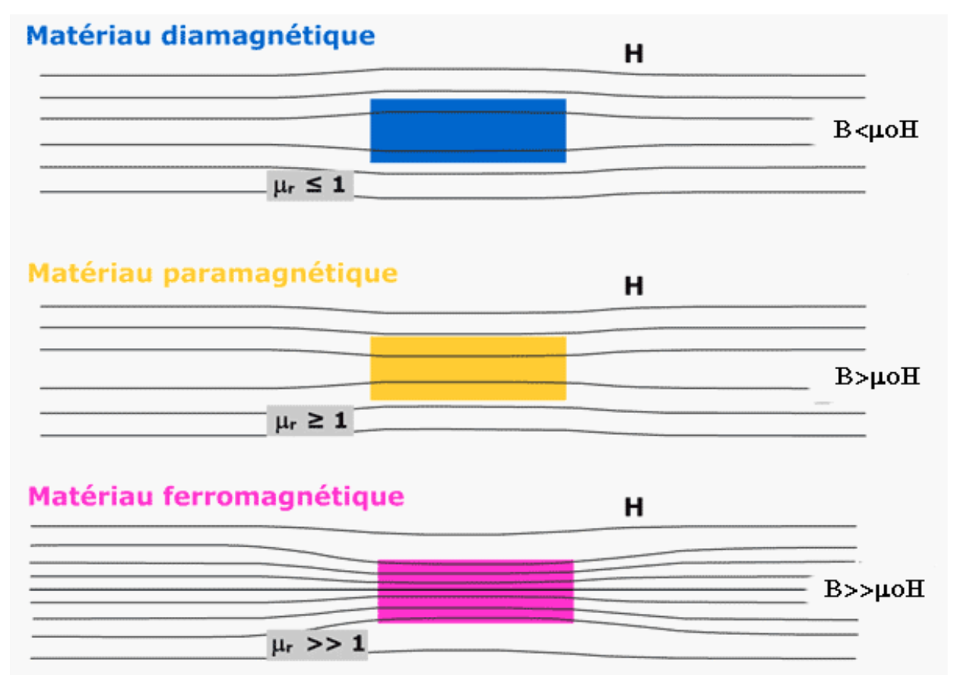
Un matériau ferromagnétique canalise les lignes de champ magnétique

Slide 3
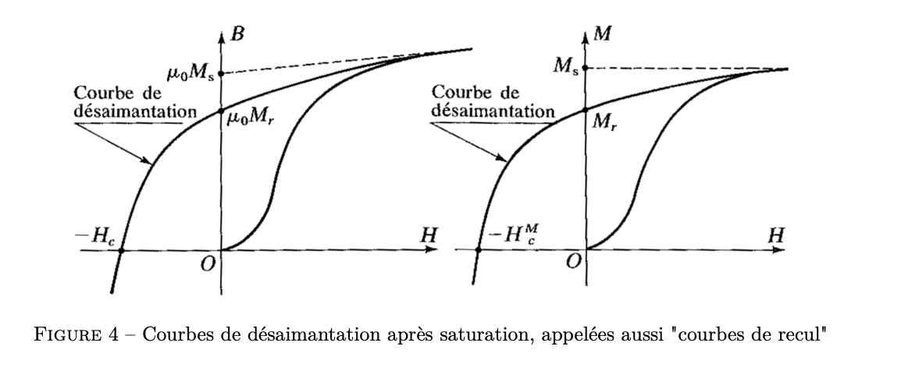

Slide 4
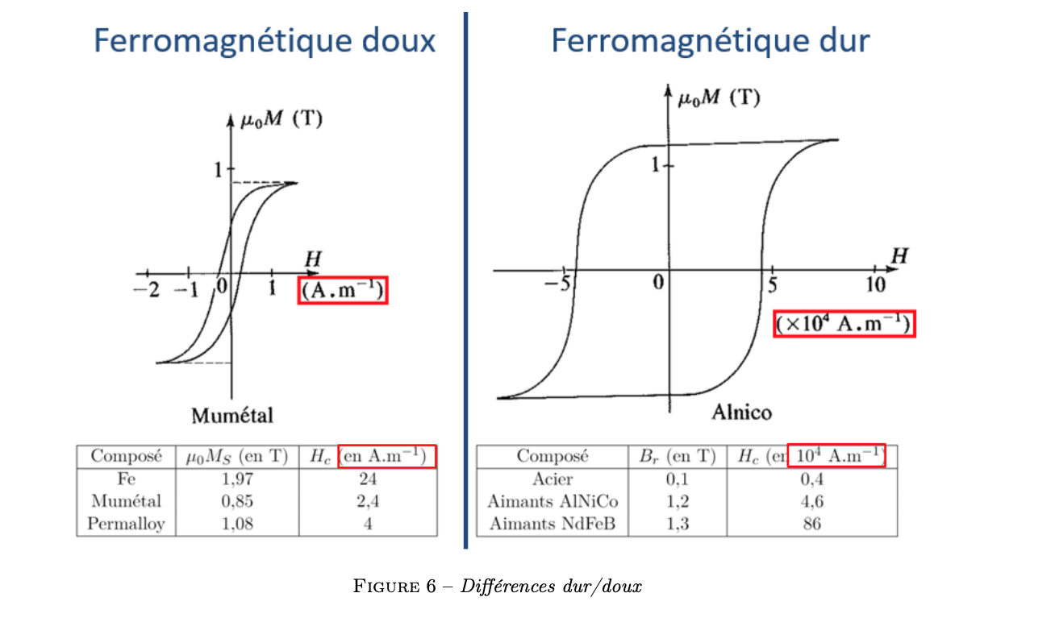

Slide 5
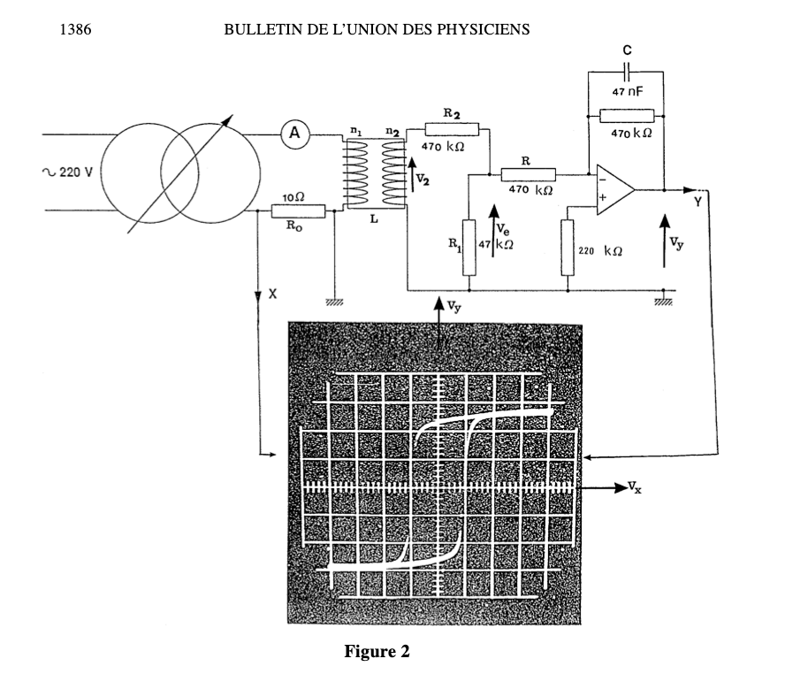
Visualisation du cycle d’Hystérésis

Slide 6
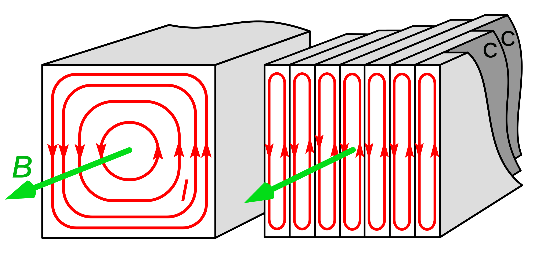

Slide 7
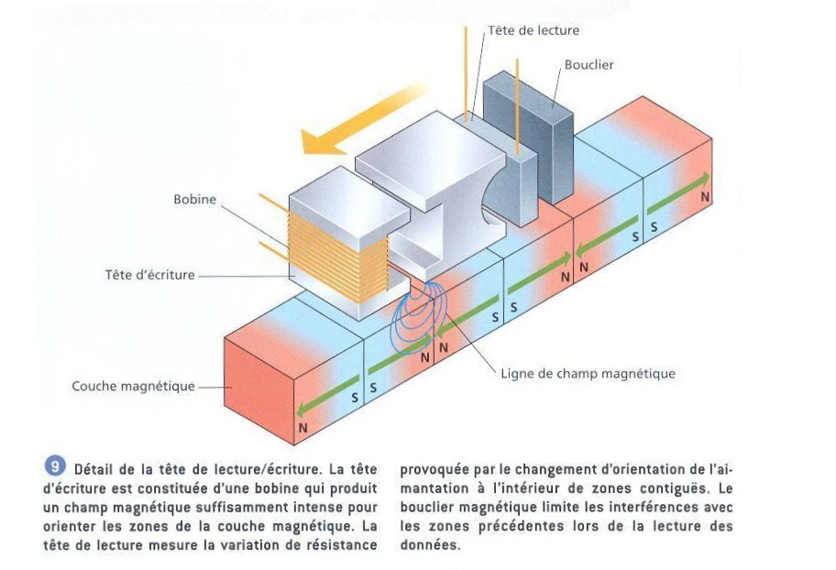
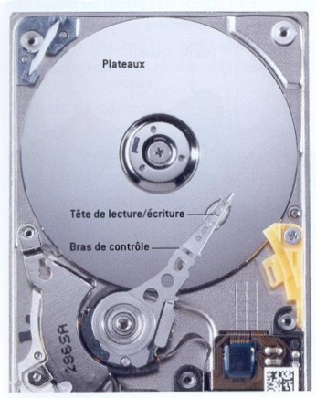
Le disque dur

Slide 8
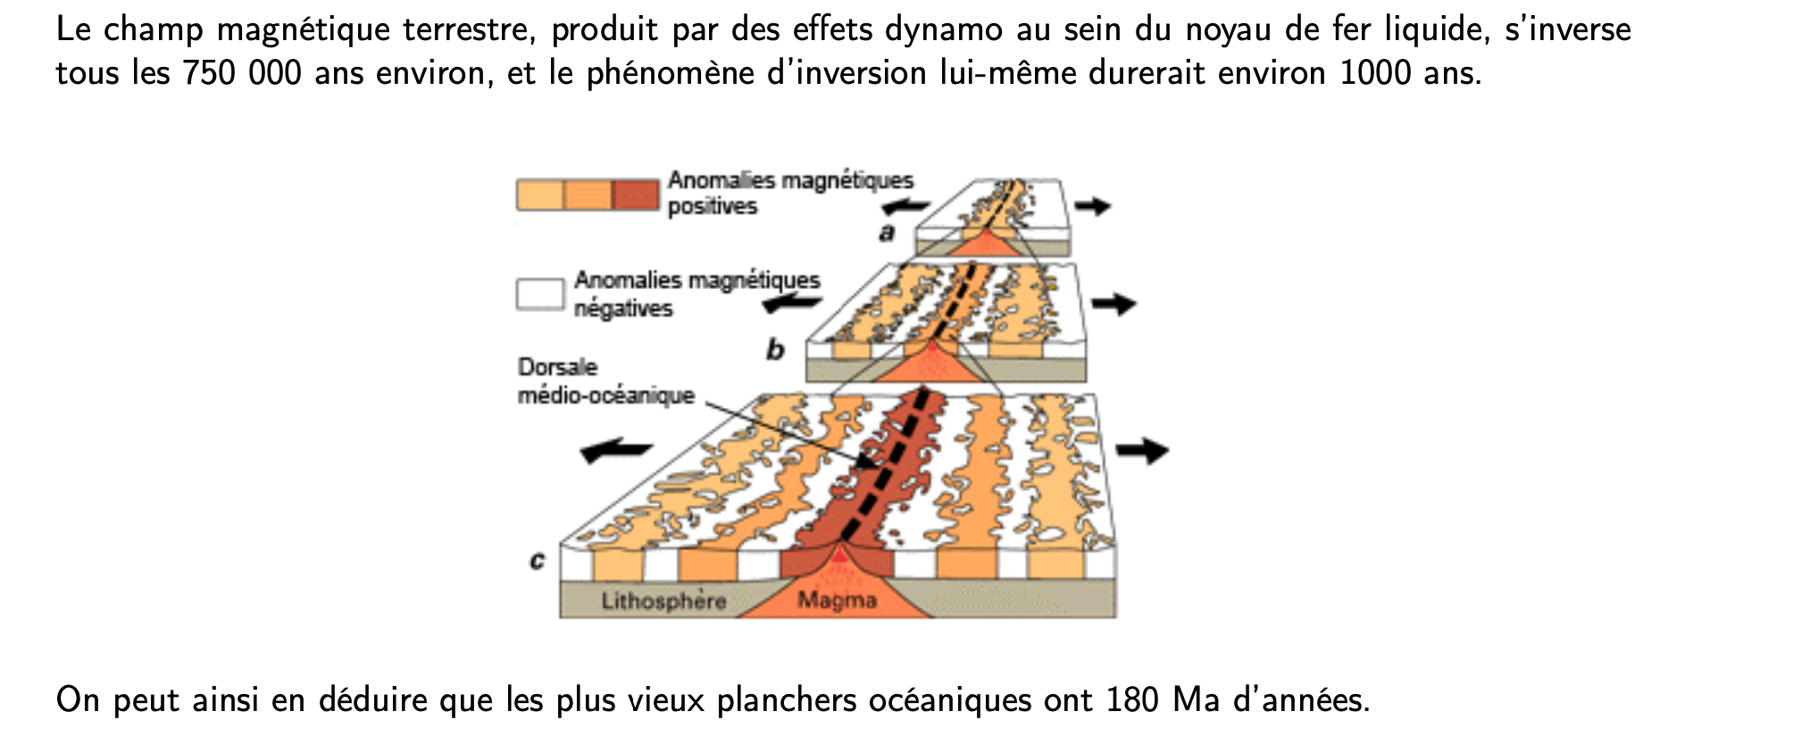
Le paléomagnétisme : étude de l’aimantation des roches sédimentaires

